Slide 1
夏課題のゲーム発表
對馬健人

Slide 2
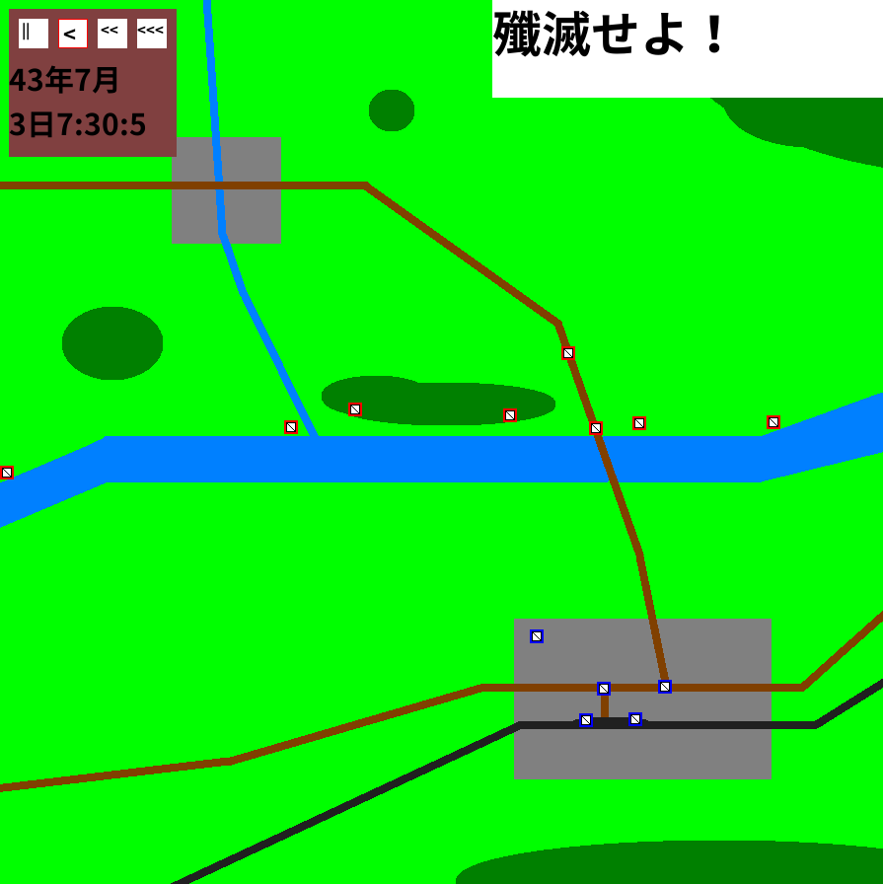
ゲーム概要
敵と味方で撃ち合って殲滅しあうゲーム
ラブ&ピース

Slide 3

選択して移動、攻撃
クリックして選択
選択したら
右クリックで移動 左クリックで攻撃

Slide 4
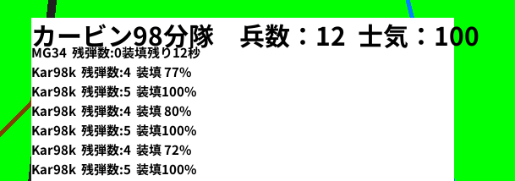
撃ち合うと…
弾が当たると兵数が減る!!
士気も減る
うまい感じに当たらないと減りません 0になると部隊が壊滅します
部隊をクリックすると出てくる
士気が0になると撤退したり勝手に行動します

Slide 5
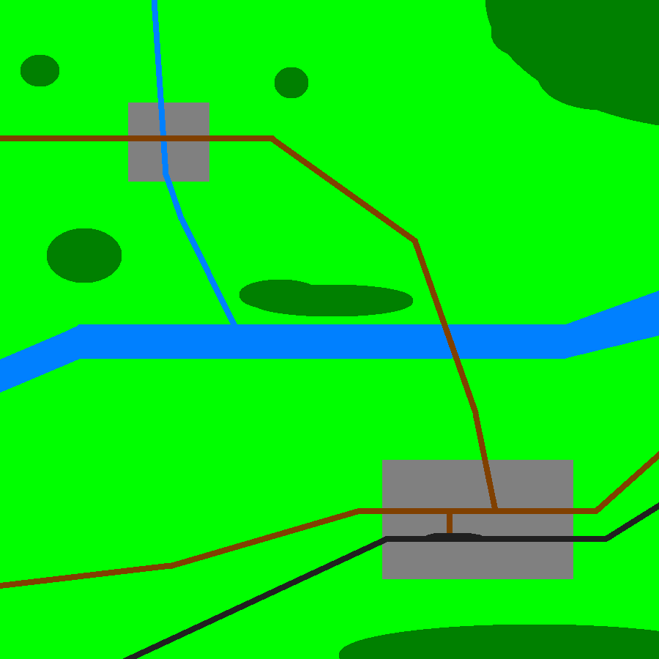

その他
地形によっていろいろな効果がある
時は止めたり速めたりできる
川(水)は大幅に移動速度がおちたり…
森(緑)と宅地(灰)は少し移動速度が落ちるが防御力はあがったり…
道路(茶)と鉄道(黒)は移動速度が速くなったり…
左から,0速,1速,2速,4速

Slide 6
移動という機能を作るにあたって
何が問題か
解決策等々
このゲームを作るにあたっての一番の課題は移動だった...
移動経路を決めるためには数多くのマスを調べる必要がある
Pythonだと遅いのでC言語を使いたかったのでCythonを挟んだ
それでも遅いのでアルゴリズムを変え、データ型を変え、実行時間を違和感ないぐらい減らした
python
Cython
C言語

Slide 7
クラス
クラスを使って構造化できた
新しいマップを作ったり、既存の部隊に少し変更を加えたものを作ったり
新しい機能を加えるのが楽になった
何よりプログラムを眺めていて脳内麻薬が出てくる

Slide 8
感想
ChatGPT is GOT
去年作りたかった
エラー文の解読時間、検索時間が大幅に短縮
去年作ったゲームは今年作ったゲームを作ろうとしてできなかった残りかす
去年作れなかったものが今年作れるようになってすごく楽しい

Slide 9
参照

